Slide 1
Who is this?

Slide 2

Who is this?
This is a girl.
Notes:
実際には、教科書に出てくる登場人物のクイズを出します。
画像加工ソフト等で、モザイクをかけてください。
AI画像加工で、モザイク加工もできると思います。
周りの同僚に声をかけて趣旨を説明して、同様なクイズにしてもいいです。

Slide 3

She is in the art club.

Slide 4

She is from Osaka.

Slide 5

She is Kumi.

Slide 6

Who is this?
This is a man.

Slide 7

He is a math teacher.

Slide 8

He is the teacher of Class 1-1.

Slide 9

He is Mr. Tanaka.

Slide 10

Who is this?
This is a boy.

Slide 11

He is in Class 1-1.

Slide 12

He is good at playing baseball.

Slide 13

He is Keiji.

Slide 14

Who is this?
This is a woman.

Slide 15

She is from Fukuoka.

Slide 16

She is a science tacher.

Slide 17

She is Ms. Suzuki.

Slide 18
Who is this?

Slide 19
Who
is
this
?
?
He
is
Kenta
.
He is my friend.

Slide 20
?
is
that
?
Who
She
is
Ms. White
.
She is my math teacher.

Slide 21
Who疑問文(+be 動詞)
Who
is
this
?
He
is
Kenta
.
is
that
?
Who
Ms. White
She
is
.
Point
①近くの人が「誰か」をたずねるときには
Who is this? （ Who’s this? ）
を使います。
②離れた人が「誰か」をたずねるときには
Who is that? （ Who’s that? ）
を使います。
③答えるときは
He is ～ . / She is ～ . ( He’s ～ . / She’s ～ . )
を使います。

Slide 22
Who is this?

Slide 23
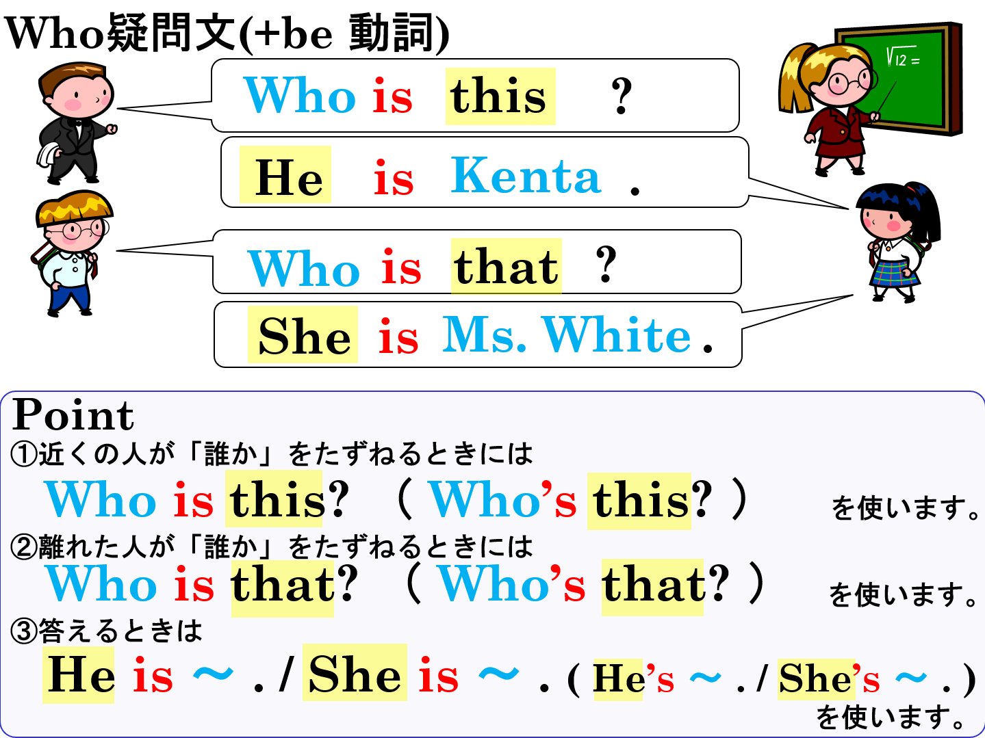

Slide 24
Who is this?
He / She is
Notes:
モザイクをかけるのが大変な場合はこちらを使用してもいいです。
単色版
①このスライドをコピーします。コピーを使用します。
②真ん中の四角の上に使用したい画像を貼り付けます。
③貼り付けた画像の上で、右クリックをして、最背面へを選びます。そうすると貼り付けた画像が隠れます。
④アニメーションで、アニメーションウィンドウを出して、小さな四角が消える順番を変えます。
⑤答えのところは、貼り付けた画像に合わせて変更します。

Slide 25
Who is this?
is
Notes:
モザイクをかけるのが大変な場合はこちらを使用してもいいです。
グラデーションカラー版
①このスライドをコピーします。コピーを使用します。
②真ん中の四角の上に使用したい画像を貼り付けます。
③貼り付けた画像の上で、右クリックをして、最背面へを選びます。そうすると貼り付けた画像が隠れます。
④アニメーションで、アニメーションウィンドウを出して、小さな四角が消える順番を変えます。
⑤答えのところは、貼り付けた画像に合わせて変更します。

